Slide 1
스터디 메모 프로그램
조하연
김수원
하성민

Slide 2
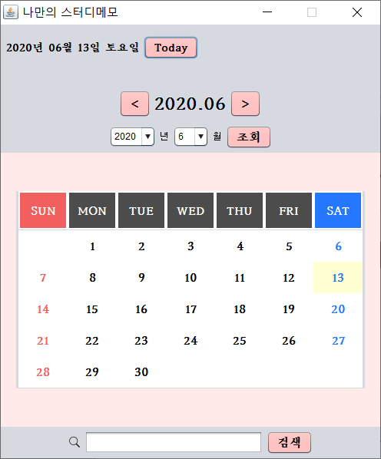
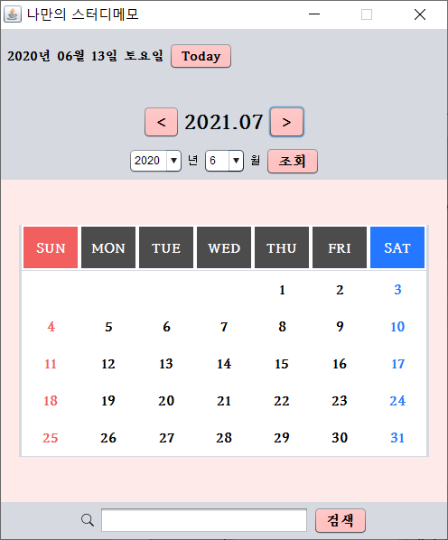
화살표 방향 클릭시 날짜 변경
StudyMemo
setSelectedCalendar(curYear, curMonth);
이전 JPanel 초기화 후 새로 생성

Slide 3
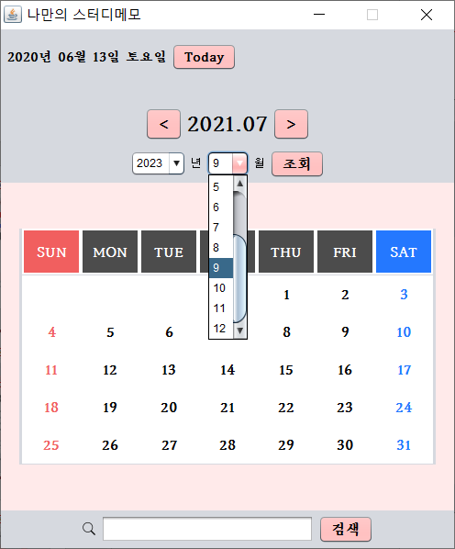
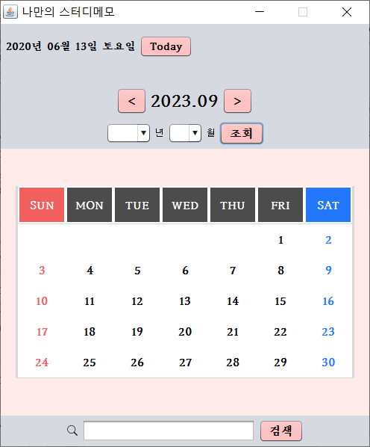
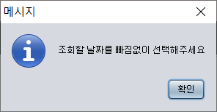
ComboBox를 이용한 날짜 변경
setSelectedCalendar(curYear, curMonth);
콤보박스 미선택시 메시지 출력

Slide 4
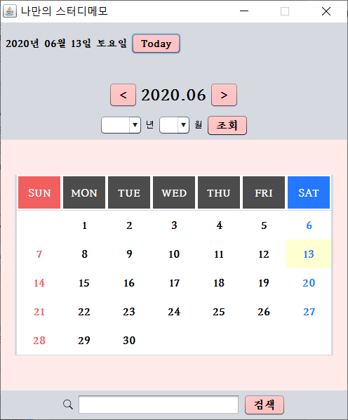
Today 버튼 클릭시 현재 날짜로 이동
setSelectedCalendar(curYear, curMonth);
calToday.setTime(today);
오늘 날짜를 배경색으로 표시

Slide 5
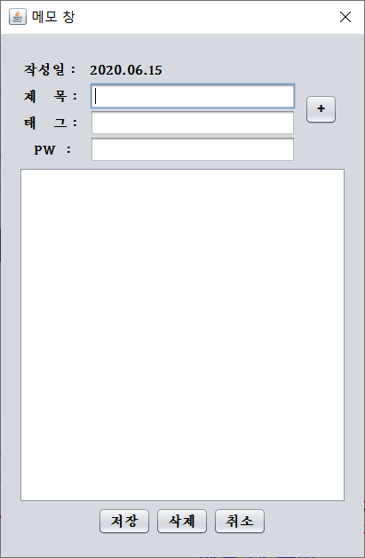
Calendar 날짜 레이블 누를시 메모 창(Jdialog) 호출
MyMemo
new MyCalendar(date, curYear, curMonth);
메모 창 출력

Slide 6
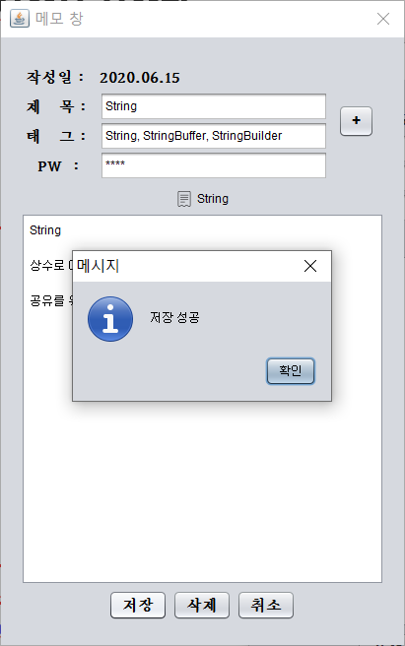

메모창 내용 입력 후 파일 저장시 저장된 파일 목록과 해당 날짜에 아이콘 표시
저장 시 레이블 생성
new JLabel[fileListSet.size()];
new ImageIcon("file.png");
저장 시 이미지 생성

Slide 7
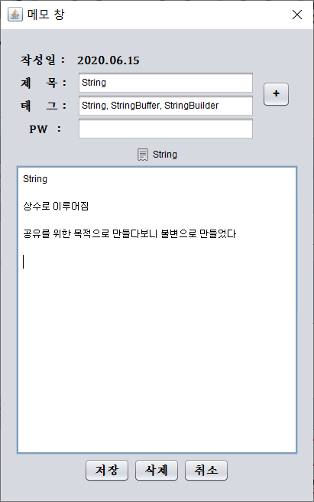
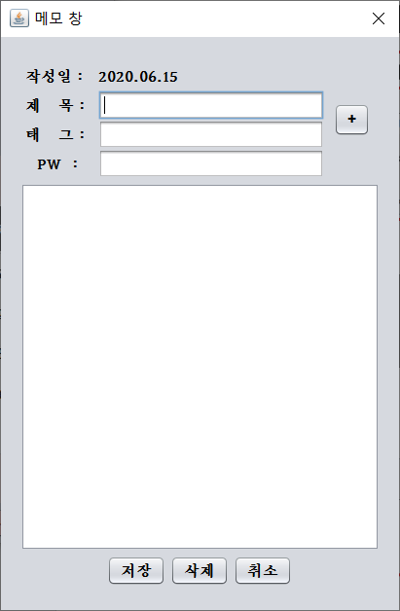
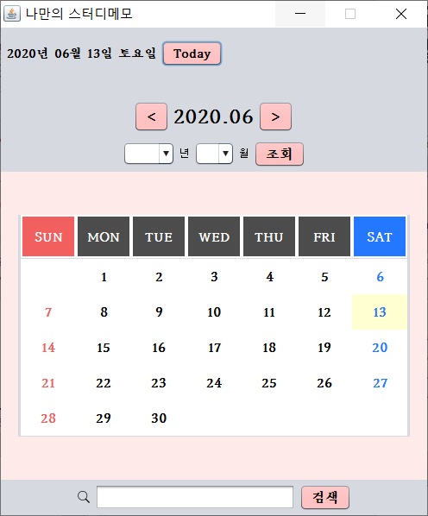
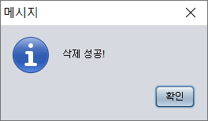
메모창 내용 입력 후 파일 저장시 저장된 파일 목록과 해당 날짜에 아이콘 표시
reset()
new JLabel[fileListSet.size()];
초기화 버튼
삭제시 레이블 제거
new ImageIcon("file.png");
삭제시 이미지 제거

Slide 8
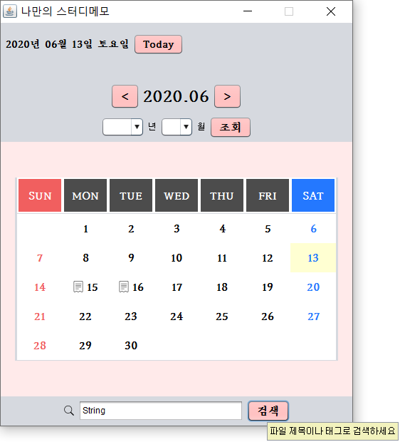
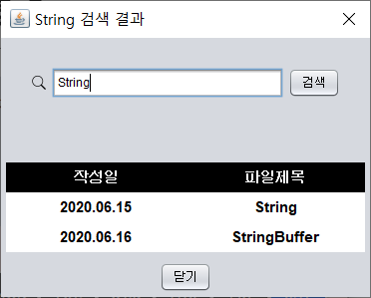
검색 결과 창
SearchResult
new SearchResult(
StudyMemo.this, searchWord);
저장해둔 파일제목이나 태그로 검색 시 해당 파일목록 출력

Slide 9
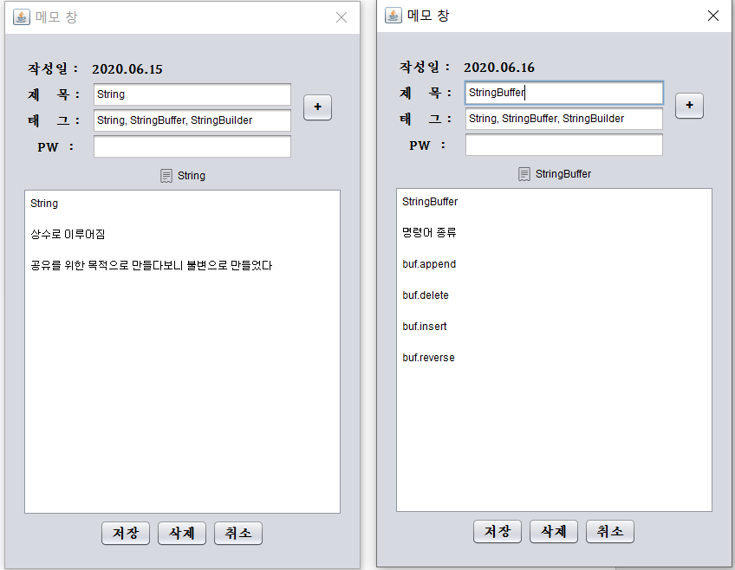
파일 제목 선택
new MyMemo(
date, title, owner.getCalendar());
파일제목에 해당 하는 날짜에 메모 창 출력

Slide 10
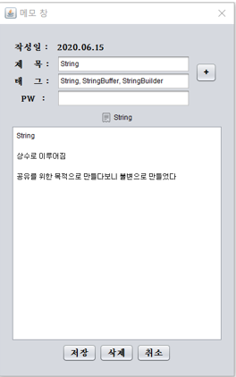
Data 관리 (단위, 시점)
FileInfo.class
private String date; //작성일
Private String title; //제목
Private String tag; //태그
Private String pw; //pw
private String content; //내용
private HashSet<String> tagSet;
//String 타입의 tag를 ‘,’ 구분자로 구분해 담는 변수
메모를 저장 시 , vecFile에
new FileInfo(date, title, tag, pw, content)로
새로운 FileInfo 객체를 담는다.
삭제 시, vecFile에서 해당 FileInfo 객체를 삭제

Slide 11
Data 관리 (단위, 시점)
allFileInfo.txt : FileInfo 객체들이 저장된 파일
프로그램 시작과 동시에 allFileInfo.txt에서 데이터를 읽어 Vector<FileInfo> vecFile에 저장한다.
프로그램이 종료될 때 vecFile에 있는 FileInfo 객체들의 정보를
allFileInfo.txt 파일에 저장한다.

Slide 12
어려웠던 점
조하연 : 파일의 저장 시점이 헷갈렸다.
김수원 : 각자 생각하는 변수명 들이 다 달라서 클래스 부분을 합치는데 있어서 어려움을 겪었고, 달력 부분 또한 어려웠습니다.
3. 하성민 : 달력(수업 시간에 Calendar나 Date 클래스에 대해 배우지 않아서 구글링을 해가며 익히는 것이 힘들었다.

Slide 13
역할분담
조하연 : 파일입출력 및 검색부분
김수원 : 결과창(SearchResult)만들기 및 발표
하성민 : UI 설계 및 ppt만들기, 발표

